Slide 1
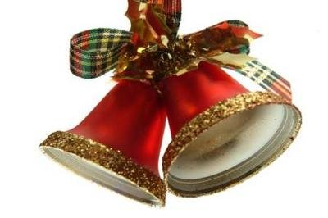
TEMA,,KALĖDŲ PPAPROČIAI LIETUVOJE IR VOKIETIJOJE“
Uždaviniai :
Susipažinti su KALĖDŲ papročiais Lietuvoje ir Vokietijoje
Palyginti KALĖDŲ papročius Lietuvoje ir Vokietijoje
Kas man yra KALĖDOS?
VERTINIMAS - KAUPSITE TAŠKUS

Slide 2
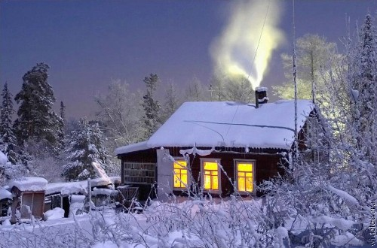
ŽIEMOS ŠVENTĖS/WINTERFESTE
ADVENT
DER HEILIGE ABEND
WEIHNACHTEN
NEUJAHR

Slide 3
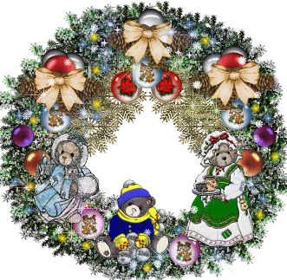
KALĖDOS/WEIHNACHTEN
KAS? KAIP? KUR? KIEK? KĄ? SU KUO? KODĖL? KOKS? KOKIE? KĄ VEIKIAME?
WER? WAS? WO? WIE? MIT WEM? WOMIT? WARUM? WIEVIEL? WAS MACHEN?

Slide 4
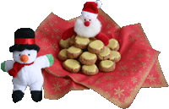
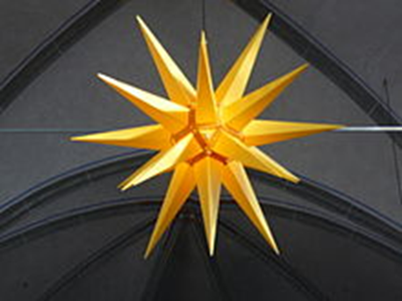
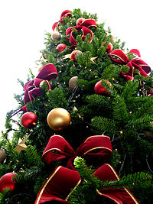
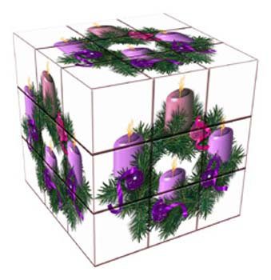
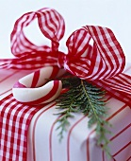
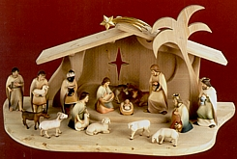
WEIHNACHTSYMBOLE

Slide 5
ADVENT/ADVENTAS
ADVENTSKRANZ/ adventsonntag
weihnachtsmarkt
Nikolaustag

Slide 6
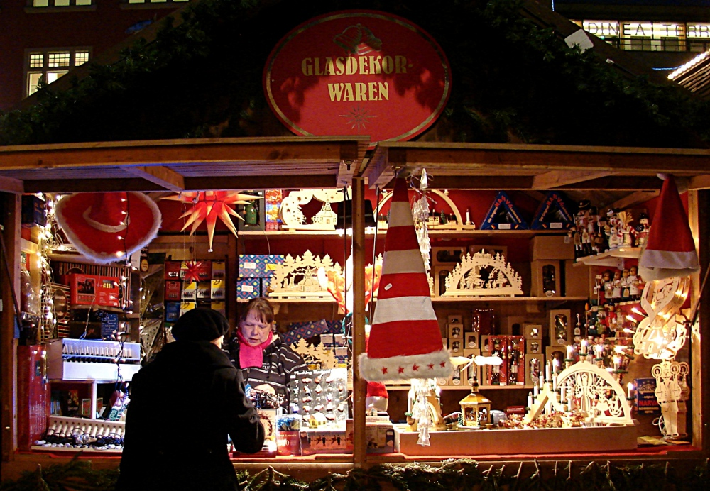

Slide 8
Der 6. Dezember

Slide 9
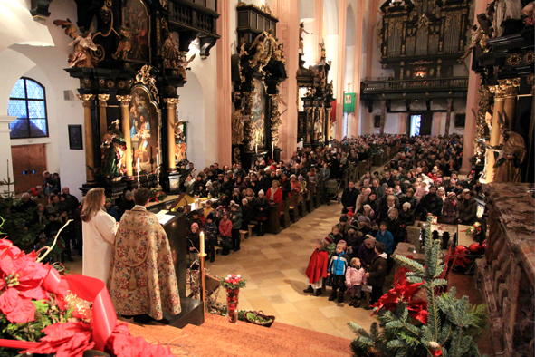
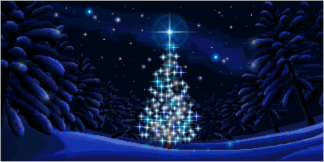
DER HEILIGE Abend /weihnachten/ KūČios/ kalĖdos
Mitternachtsmesse
Geschenke

Slide 10
KOKIE KALĖDŲPAPROČIAI?
PANAŠUMAI ir SKIRTUMAI
LIETUVOJE IR VOKIETIJOJE?

Slide 11
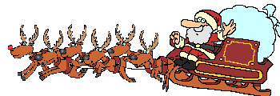
Žinau/ich wieß…
KRIKŠČIONIŠKA ŠVENTĖ
SIMBOLIAI
VALGIAI
KALĖDŲ SENIS
DAINOS
SVEIKINIMAS

Slide 12
GRÜßE/SVEIKINIMAI
Fröhliche WEIHNACHTEN
Džiaugsmingų KALĖDŲ
GLÜCK LIEBE
FREUDE ERFOLG
GESUNDHEIT
ICH WÜNSCHE............

Slide 13
,,O TANNENBAUM,O TANNENBAUM”
O Tannenbaum, o Tannenbaum,
wie treu sind deine Blätter!
Du grünst nicht nur
zur Sommerzeit,
Nein auch im Winter, wenn es schneit.
O Tannenbaum, o Tannenbaum,
wie treu sind deine Blätter!
O Tannenbaum, o Tannenbaum!
Du kannst mir sehr gefallen!
Wie oft hat nicht zur Weihnachtszeit
Ein Baum von dir mich hoch erfreut!
O Tannenbaum, o Tannenbaum!
Du kannst mir sehr gefallen!

Slide 14
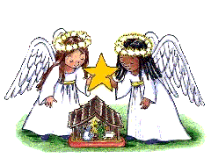
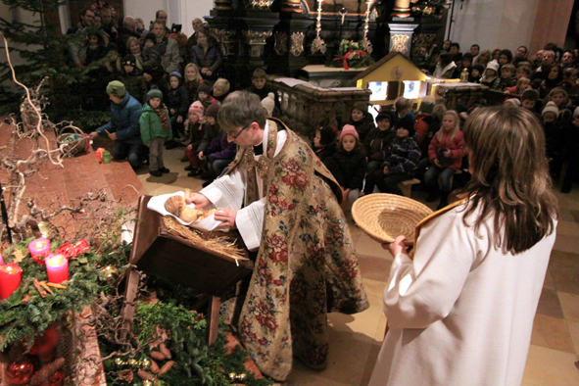
,,STILLE NACHT”
Stille Nacht, heilige Nacht,
Nur das traute hochheilige Paar.
Holder Knabe im lockigen Haar,
Schlaf in himmlischer Ruh!
Schlaf in himmlischer Ruh!
Tyli naktis, šventa naktis,
Viskas miega, tik dar vis
Motinėlė ten budi viena,
Kūdikis su meilia šypsena,
Ilsisi miega ramiai,
Ilsisi miega ramiai.

Slide 15
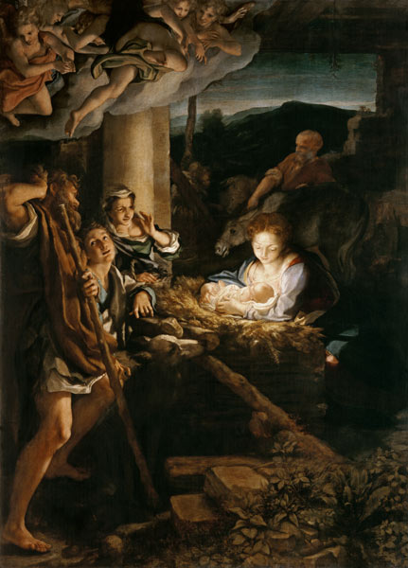
Tyli naktis, šventa naktis,
Pildos dieviška mintis.
Viešpats tapęs mažu vaikeliu
Žada sieloms malonių gausių
Savo šventu gimimu,
Savo šventu gimimu.
Stille Nacht, heilige Nacht,
Hirten erst kundgemacht
Durch der Engel Halleluja,
Tönt es laut von fern und nah:
Christ, der Retter ist da!
Christ, der Retter ist da!

Slide 16
Gut sehr gut schlecht

